Slide 1
通信与网络

Slide 2


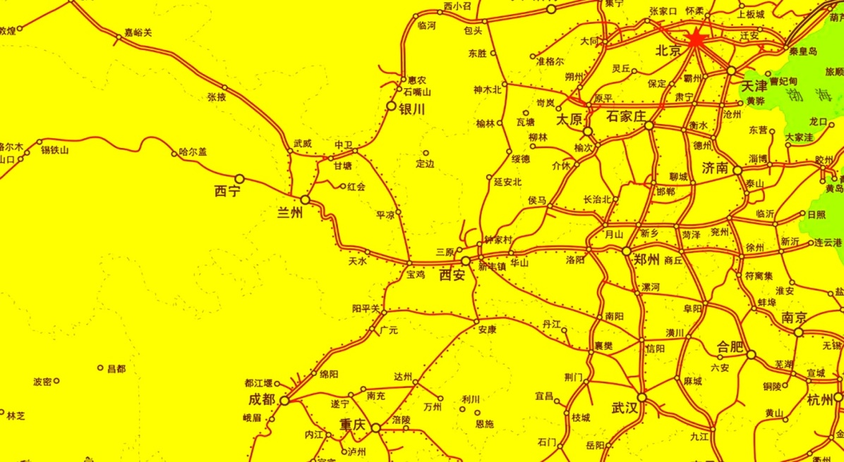
什么是网络
“网络”是一个统称，泛指把人或物互连在一起而形成的系统。

Slide 3

什么是计算机网络
计算机网络主要是由一些通用的、可编程的硬件互连而成的，而这些硬件并非专门用来实现某一特定目的（例如，传送数据或视频信号）。这些可编程的硬件能够用来传送多种不同类型的数据，并能支持广泛的和日益增长的应用。

Slide 4
重要的两点
多种硬件
包括：计算机，智能手机，智能传感器等。
多种应用
包括：数据、语音、视频，以及今后可能出现的各种应用。

Slide 5
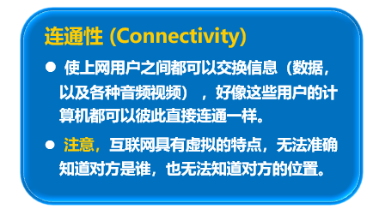
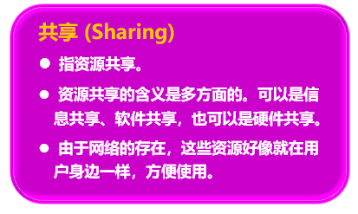
计算机网络的特点

Slide 6

互联网
互联网，特指 Internet，它起源于美国，是由数量极大的各种计算机网络互连起来而形成的一个互连网络。它采用 TCP/IP 协议族作为通信规则，是一个覆盖全球、实现全球范围内连通性和资源共享的计算机网络。
互联网是目前技术最为成功、应用最为广泛的计算机网络。

Slide 7
互联网发展阶段
第一阶段：从单个网络 ARPANET 向互联网发展的过程。
1983 年，TCP/IP 协议成为 ARPANET 上的标准协议，使得所有使用 TCP/IP 协议的计算机都能利用互连网相互通信。
人们把 1983 年作为互联网的诞生时间。
1990年，ARPANET 正式宣布关闭。

Slide 8
互联网发展阶段
第二阶段：建成了三级结构的互联网。
它是一个三级计算机网络，分为主干网、地区网和校园网（或企业网）。
主干网
地区网
地区网
地区网
校园网
校园网
校园网
校园网
校园网

Slide 9
互联网发展阶段
第三阶段：逐渐形成了多层次 ISP 结构的互联网。
出现了互联网服务提供者 ISP (Internet Service Provider)。
任何机构和个人只要向某个 ISP 交纳规定的费用，就可从该 ISP 获取所需 IP 地址的使用权，并可通过该 ISP 接入到互联网。
根据提供服务的覆盖面积大小以及所拥有的IP地址数目的不同，ISP 也分成为不同层次的 ISP：主干 ISP、地区 ISP和本地 ISP。

Slide 10
互联网标准化
互联网的标准化工作对互联网的发展起到了非常重要的作用。
互联网协会 ISOC
互联网体系结构
研究委员会 IAB
互联网研究部 IRTF
互联网工程部 IETF
互联网研究指导小组
IRSG
互联网工程指导小组
IESG
领域
…
领域
RG
…
RG
WG
…
WG
WG
…
WG

Slide 11
互联网标准化
RFC
互联网草案 (Internet Draft) ——有效期只有六个月。在这个阶段还不是 RFC 文档。
建议标准 (Proposed Standard) ——从这个阶段开始就成为 RFC 文档。
互联网标准 (Internet Standard) ——达到正式标准后，每个标准就分配到一个编号 STD xxxx。 一个标准可以和多个 RFC 文档关联。

Slide 12

互联网的组成
从互联网的工作方式上看，可以划分为两大块：
边缘部分： 由所有连接在互联网上的主机组成。这部分是用户直接使用的，用来进行通信（传送数据、音频或视频）和资源共享。
核心部分：由大量网络和连接这些网络的路由器组成。这部分是为边缘部分提供服务的（提供连通性和交换）。
互联网的边缘部分
路由器
主机
网络
互联网的核心部分

Slide 13


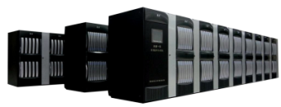
互联网的边缘部分
处在互联网边缘的部分就是连接在互联网上的所有的主机。这些主机又称为端系统 (end system)。
端系统在功能上可能有很大的差别：
小的端系统可以是一台普通个人电脑，具有上网功能的智能手机，甚至是一个很小的网络摄像头。
大的端系统则可以是一台非常昂贵的大型计算机。
端系统的拥有者可以是个人，也可以是单位（如学校、企业、政府机关等），当然也可以是某个 ISP。
互联网的边缘部分
主机
手机
互联网的核心部分
端系统
IP摄像头
大型或超级计算机

Slide 14
端到端的含义
“主机 A 和主机 B 进行通信”实际上是指：“运行在主机 A 上的某个程序和运行在主机 B 上的另一个程序进行通信”。
端系统之间的通信方式通常可划分为两大类：
客户−服务器方式（C/S方式）
即 Client/Server 方式，简称为 C/S 方式。
对等方式（P2P方式）
即 Peer−to−Peer 方式 ，简称为 P2P 方式。

Slide 15
互联网的核心部分
网络核心部分是互联网中最复杂的部分。
网络中的核心部分要向网络边缘中的大量主机提供连通性，使边缘部分中的任何一个主机都能够向其他主机通信（即传送或接收各种形式的数据）。
在网络核心部分起特殊作用的是路由器 (router)。
路由器是实现分组交换 (packet switching) 的关键构件，其任务是转发收到的分组，这是网络核心部分最重要的功能。

Slide 16
互联网的核心部分
互联网的边缘部分
路由器
网络
网络
互联网的核心部分
在网络核心部分起特殊作用的是路由器 (router)。
路由器是实现分组交换 (packet switching) 的关键构件，其任务是转发收到的分组，这是网络核心部分最重要的功能。
分组转发是网络核心部分最重要的功能。

Slide 17
交换技术
典型交换技术包括：
电路交换
分组交换
报文交换等。
互联网的核心部分采用了分组交换技术。

Slide 18
交换技术对比
电路交换
报文交换
分组交换
报
文
P1
P2
P1
连接建立
P3
P2
P1
P4
P3
P2
报
文
P4
P3
数据传送
报文
P4
连接释放
报
文
t
A B C D
A B C D
A B C D
数据
传送
特点
比特流直达终点
报文
报文
报文
分组
分组
分组
存储转发
存储转发
存储转发
存储转发

Slide 19
我国计算机网络的发展
1980 年，铁道部开始进行计算机联网实验。
1989 年 11 月，我国第一个公用分组交换网 CNPAC 建成运行。
1994 年 4 月 20 日，我国用 64 kbit/s 专线正式连入互联网，我国被国际上正式承认为接入互联网的国家。
1994 年 5 月，中国科学院高能物理研究所设立了我国的第一个万维网服务器。
1994 年 9 月，中国公用计算机互联网 CHINANET 正式启动。

Slide 20
我国计算机网络的发展
到目前为止，我国陆续建造了基于互联网技术的并能够和互联网互连的多个全国范围的公用计算机网络，其中规模最大的就是下面这五个：
中国电信互联网 CHINANET（也就是原来的中国公用计算机互联网）
中国联通互联网 UNINET
中国移动互联网 CMNET
中国教育和科研计算机网 CERNET
中国科学技术网 CSTNET

Slide 21
我国计算机网络的发展
中国教育和科研计算机网 CERNET (China Education and Research NETwork) 始建于 1994 年，是我国第一个 IPv4 互联网主干网。
2004 年 2 月，我国的第一个下一代互联网 CNGI 的主干网 CERNET2 试验网正式开通，并提供服务。
中国互联网络信息中心 CNNIC (ChiNa Network Information Center) 每年两次公布我国互联网的发展情况。

Slide 22
计算机网络的性能指标
计算机网络的性能一般是指它的几个重要的性能指标，主要包括：
速率
带宽
吞吐率
时延
往返时间 RTT
利用率

Slide 23
1. 速率
比特（bit）是计算机中数据量的单位，也是信息论中使用的信息量的单位。
比特（bit）来源于 binary digit，意思是一个“二进制数字”，因此一个比特就是二进制数字中的一个 1 或 0。
速率是计算机网络中最重要的一个性能指标，指的是数据的传送速率，它也称为数据率 (data rate) 或比特率 (bit rate)。
速率的单位是 bit/s，或 kbit/s、Mbit/s、 Gbit/s等。
例如4 × 10¹⁰ bit/s 的数据率就记为 40 Gbit/s。
速率往往是指额定速率或标称速率，非实际运行速率。

Slide 24
2. 带宽
两种不同意义：
“带宽”(bandwidth) 本来是指信号具有的频带宽度，其单位是赫（或千赫、兆赫、吉赫等）。
在计算机网络中，带宽用来表示网络中某通道传送数据的能力。表示在单位时间内网络中的某信道所能通过的“最高数据率”。单位是 bit/s，即 “比特每秒”。
在“带宽”的上述两种表述中，前者为频域称谓，而后者为时域称谓，其本质是相同的。也就是说，一条通信链路的“带宽”越宽，其所能传输的“最高数据率”也越高。

Slide 25
3. 吞吐量
吞吐量 (throughput) 表示在单位时间内通过某个网络（或信道、接口）的数据量。
吞吐量更经常地用于对现实世界中的网络的一种测量，以便知道实际上到底有多少数据量能够通过网络。
吞吐量受网络的带宽或网络的额定速率的限制。

Slide 26
4. 时延
时延 (delay 或 latency) 是指数据（一个报文或分组，甚至比特）从网络（或链路）的一端传送到另一端所需的时间。
有时也称为延迟或迟延。
网络中的时延由以下几个不同的部分组成：
发送时延
传播时延
处理时延
排队时延

Slide 27
四种时延所产生的地方
假设从结点 A 向结点 B 发送数据
在结点 A 中产生
处理时延和排队时延
在链路上产生
传播时延
在发送器产生发送时延
(即传输时延)
…
1 0 1 1 0 0 1
数据
队列
链路
发送器
结点 A
结点 B
几种时延产生的地方不一样

Slide 28
5. 往返时间
互联网上的信息不仅仅单方向传输，而是双向交互的。因此，有时很需要知道双向交互一次所需的时间。
往返时间 RTT (round-trip time) 表示从发送方发送数据开始，到发送方收到来自接收方的确认，总共经历的时间。
在互联网中，往返时间还包括各中间结点的处理时延、排队时延以及转发数据时的发送时延。
当使用卫星通信时，往返时间 RTT 相对较长，是很重要的一个性能指标。

Slide 29
6. 利用率
分为信道利用率和网络利用率。
信道利用率指出某信道有百分之几的时间是被利用的（有数据通过）。
完全空闲的信道的利用率是零。
网络利用率则是全网络的信道利用率的加权平均值。
信道利用率并非越高越好。当某信道的利用率增大时，该信道引起的时延也就迅速增加。

